Slide 1
Présentation du Pôle Echanges ENGIE IT Mars 2016

Slide 2
Agenda
Le Pôle Echanges
Le Pôle Echanges et INES
Technologies d’intégration
Le middleware au cœur du SI
Succès : eAPACH, Cristal Echanges, APSARA, Octopus
Organisation du Pôle Echanges
Octopus
Hors Octopus
Gouvernance
Applications du Pôle Echanges
Roadmap applicative
Modèle économique
RUN
Projet
Budget du Pôle Echanges (Hors Octopus)
Liste des travaux
RUN
Projet
RACI
Focus Transformation GDC

Slide 3
Le Pôle Echanges
Mission : Réaliser des applicatifs d’échanges sur l’infrastructure INES
Les offres :
>> Etude, Réalisation et MCO d’applicatifs d’échanges inter-applicatifs EAI/ ETL
INES Echanges : Flux inter-applicatifs (EAI WebMethods), Gros volumes de Données (ETL Informatica), Fichiers (FTP, CFT, …)
INES B2B : Flux (Web Services), Transfert de Fichiers (CFT, SFTP, FTPS, FTP), Transfert de messages B2B(AS2) avec des partenaires extérieurs
INES Processus: Orchestration / Suivi des processus métier (BPM), Suivi de l’activité métier (BAM), Gestion des règles métiers (BRM)
INES Services : Gestion et médiation des services applicatifs (Web Services)
>> Accompagner les métiers vers des synergies transverses et orchestrer l’agilité du SI par la mise en place d’une démarche SOA dans le Groupe ENGIE
>> Orchestration de processus (BPM), Moteur de règles (BRM)
>> Implémentation d’IHM pour permettre les interactions humaines avec les processus transverses

Slide 4
Le Pôle Echanges
En quelques chiffres :
>> + de 60M de messages EAI transitent mensuellement sur INES
Nos succès :
>> Plateforme Octopus : Assure la publication, la composition et l’orchestration de services métiers SOA pour la BU DMPA
Notre ambition :
>> Initier et faire adopter la démarche SOA à travers le groupe ENGIE pour devenir la plateforme de médiation incontournable

Slide 5
Le Pôle Echanges
Les objectifs de l’offre :
Urbaniser les échanges – Rendre le SI agile et adaptable
Améliorer la gestion des processus métiers et la gestion des services métiers
Les avantages :
Accompagnement dans toutes les phases projets et les expressions de besoin
Développement sur l’offre de service INES de DSInfra (logiciel WebMethods/Informatica, un standard du marché)
Utilisateurs cibles :
Ensemble des entités du groupe

Slide 6
Le Pôle Echanges : Les points forts
Le Pôle Echanges, réalise des projets d’intégration et assure le run d’applicatifs sur la plate-forme INES depuis 2005
Une couverture de l’ensemble des phases projet SI
Industrialisation des développements
Gestion du RUN
Plus de 10 ans d’expérience
Maîtrise des coûts via une tarification sur devis au forfait en mode NearShore
Outils de gouvernance
Chiffres clés
27 Applications en RUN pour les Branches Infrastructure, BEE et les Fonctions Centrales
+ de 155 Partenaires d’échange internes
+ de 75 partenaires externes
Toutes les applications en RUN ont été développées par le Pôle Echanges

Slide 7
Le Pôle Echanges et INES

Slide 8
Technologies d’intégration

Slide 9
Le middleware au cœur du SI

Slide 10
Octopus

Slide 11
eAPACH

Slide 12
Cristal Echanges

Slide 13
APSARA : Orchestra de processus métier

Slide 14

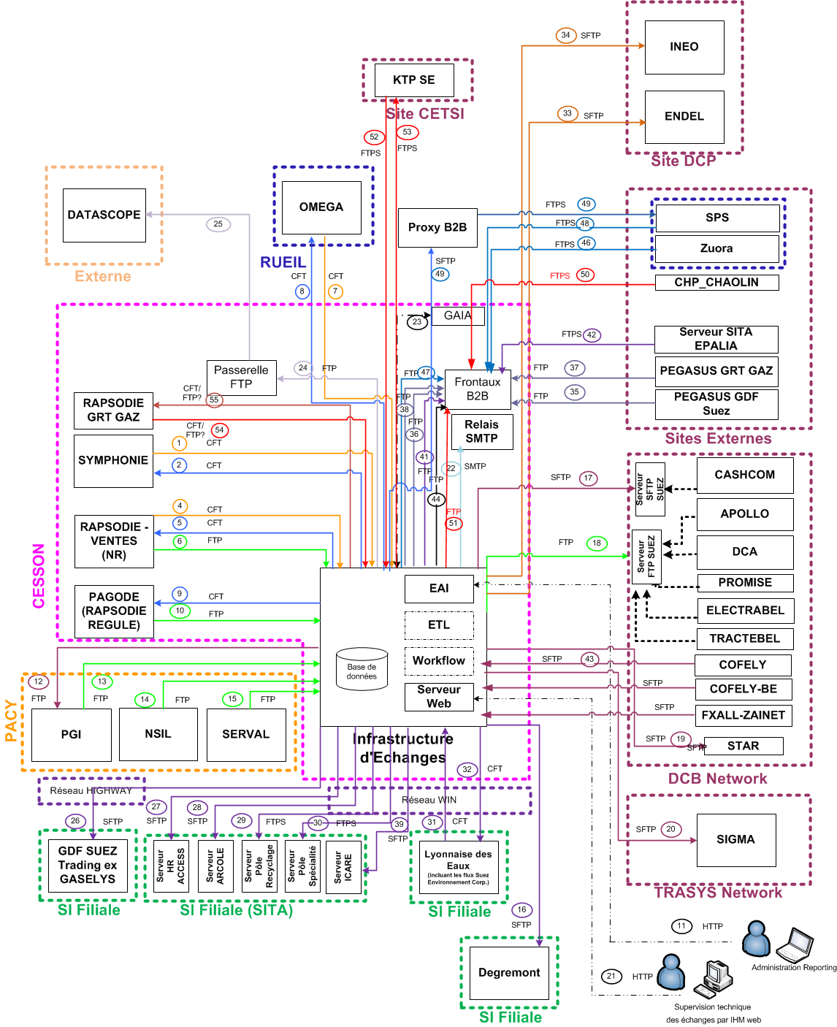
ITB : Interfaces de transferts bancairE
Chiffres clés
35 partenaires
+200 types de fichiers traités

Slide 15
Organisation du Pole Echanges
Octopus

Slide 16
Organisation du Pole Echanges
Hors Octopus

Slide 17
Gouvernance
bénéficiaire / ENGIE IT
Comités | Activités | Acteurs | Fréquence
Comité de conduite | Point sur l’activité de production Revue des anomalies traitées et en cours Revue des indicateurs et des faits marquants | Côté Bénéficiaire : Référent Opérationnel SI Côté ENGIE IT : POA Responsable de la conduite | Bi Mensuel
Comité SLA | Suivi des SLA entre le bénéficiaire et GDFSUEZ IT | Côté Bénéficiaire : Référent Opérationnel SI Côté ENGIE IT : POA Responsable de la conduite | Mensuelle
Comité de pilotage | Faits marquants Point sur l’activité de production Point sur les évolutions | Côté Bénéficiaire : Référent Opérationnel SI Côté ENGIE IT : Responsable Service applicatif (SDM) Responsable de la conduite | Mensuelle

Slide 18
Gouvernance
Pôle Echanges / CGI
Comités | Activités | Acteurs | Fréquence
Comité HEBDO | Faits marquants Point sur l’activité de production de chaque application Point sur les évolutions Suivi des SLA entre le ENGIE IT et CGI | Côté CGI: Chefs de projet CGI Côté ENGIE IT : POAs Responsable du Pôle | Hebdomadaire
Comité de pilotage | Point sur l’activité de chaque application Suivi des SLA entre le bénéficiaire et GDFSUEZ IT Budget CGI Suivi des SLA entre le ENGIE IT et CGI Satisfaction ENGIE IT … | Côté CGI: Chefs de projet CGI Directeur de projet CGI Côté ENGIE IT : POAs Responsable du Pôle POC | Mensuelle
Comité contractuel | Point sur le contrat Suivi des SLA entre le bénéficiaire et GDFSUEZ IT Budget CGI Suivi des SLA entre le ENGIE IT et CGI … | Côté CGI: Chefs de projet CGI Directeur de projet CGI Responsable Commercial Account Manager CGI Côté ENGIE IT : Directeur de département Responsable du Pôle POC | Trimestrielle

Slide 19
Gouvernance
Pôle Echanges / Conduite applicative
Comités | Activités | Acteurs | Fréquence
Comité de conduite | Point sur l’activité de production Revue des incidents | Côté Conduite: Responsable de la conduite Côté ENGIE IT : POA | Bi Mensuelle

Slide 20
Applications du Pôle Echanges
Prestation | Branche cliente | Bu cliente | Client | Responsable au Pôle Echanges
ACCILINE | BFC | Direction Santé Sécurité et Système de Management | - | Mehdi M'TOUGUI
AD VEGA | GSIT | Solutions d'infrastructures | - | Mehdi M'TOUGUI
AMADEUS Echanges | BEE | DMPA | - | David BERGIN
APSARA / Echanges MAGC | BEE | E&C | - | David BERGIN
Cristal Echanges | GSIT | Transformation et Qualité | Qualité, processus et SI interne | Mehdi M'TOUGUI
Echanges Formergaz | GSIT | Solutions Applicatives | Fonctions Support | Mehdi M'TOUGUI
Echanges PEGASEO | BINF | GRTgaz | - | Mehdi M'TOUGUI
Echanges PEGASUS | GSIT | Solutions Applicatives | Fonctions Support | Mehdi M'TOUGUI
Echanges SIDRH | GSIT | Solutions Applicatives | Décisionnel | Mehdi M'TOUGUI
Echanges SIMILI | GSIT | Solutions d'infrastructures | - | Mehdi M'TOUGUI
eAPACH' | GSIT | Support SI | - | Mehdi M'TOUGUI
Facture Electronique | BEE | E&C | - | David BERGIN
Frontal / IGE / MPT | BEE | E&C | - | Amir HNAIN
GAIA Echanges | GSIT | Solutions d'infrastructures | Pôle Télécom et Sécurité | Mehdi M'TOUGUI
GDFE Echanges | GSIT | Solutions Applicatives | WEB IS | David BERGIN
ITB | GSIT | Solutions Applicatives | Fonctions Support | Mehdi M'TOUGUI
Orchestra | BEE | DMPA | - | David BERGIN
TSS | BEE | DMPA | - | David BERGIN
Switch | BEE | DMPA | - | Amir HNAIN
Sindi | BEE | DMPA | - | Amir HNAIN
OCTOPUS | BEE | DMPA | - | Christine Godart
Flux symphonie - OSP | BEE | DMPA | - | Christine Godart
Flux symphonie - AKIO | BEE | DMPA | - | Christine Godart
Flux symphonie - Estimation Facture | BEE | DMPA | - | Christine Godart
Flux symphonie - SYMAON | BEE | DMPA | - | Christine Godart
Flux symphonie - MarelèveElec | BEE | DMPA | - | Christine Godart
WS Portail Mobile - partner | BEE | DMPA | - | Christine Godart

Slide 21
Roadmap applicative
Prestation | Roadmap applicative
ACCILINE | Transformation vers GDC (Montée en version vers WebMethods 9.9 + Migration vers GDC) en 2016
AD VEGA | Transformation vers GDC en 2016
AMADEUS Echanges | Dé-commissionnement à prévoir 2016/17
APSARA / Echanges MAGC | Plusieurs version majeures par an (T1/T2/T3/T4) + Transformation vers GDC
Cristal Echanges | Transformation vers GDC en 2016 + Nouveaux flux
Echanges Formergaz | Transformation vers GDC en 2016
Echanges PEGASEO | Transformation vers GDC en 2016
Echanges PEGASUS | Transformation vers GDC en 2016
Echanges SIDRH | Transformation vers GDC en 2016
Echanges SIMILI | Dé-commissionnement à prévoir en 2016
eAPACH' | RAS
Facture Electronique (FAE) | Dé-commissionnement à prévoir en 2016
FREDI (Frontal / IGE / MPT) | Dé-commissionnement à prévoir en 2016 + Migration des modules IGE/MPT vers GDC dans une nouvelle application
GAIA Echanges | Transformation vers GDC en 2016
GDFE Echanges | Transformation vers GDC en 2016
ITB | Transformation vers GDC + Nouveaux flux
Orchestra | Impact projet Shield (Récupération des flux dans Shield)
TSS | Impact projet Shield
FREDI (Switch) | FREDI : Fusion de Switch et Sindi fin 2016
FREDI (Sindi) | FREDI : Fusion de Switch et Sindi fin 2016
OCTOPUS | Plusieurs version majeures par an + Projet Shield
Flux symphonie - OSP | Impact projet Shield
Flux symphonie - AKIO | Impact projet Shield
Flux symphonie - Estimation Facture | Impact projet Shield
Flux symphonie - SYMAON | Impact projet Shield
Flux symphonie - MarelèveElec | Impact projet Shield
WS Portail Mobile - partner | Impact projet Shield

Slide 22
Modèle économique
RUN
Le RUN se compose :
La conduite applicative (DSA – Services SI)
La MCO (Support Niveau 3 / Corrections d’anomalies / Evolutions mineures) (DSA – CGI)
L’infrastructure INES (DSInfra)
Le pilotage du Pôle Echanges
Exemple ITB :
ITB 2016 |  | Budget V2 2016 (en K€)
 |  | Opex | Capex | Coût Total
RUN |  | 384,912 | 0,000 | 384,912
Socle | Conduite applicative (IS Services) | 105,712 |  | 105,712
 | MCO | 51,726 |  | 51,726
 | Pilotage interne | 8,864 |  | 8,864
 | Infrastructure INES | 218,609 |  | 218,609
Total |  | 384,912 | 0,000 | 384,912

Slide 23
Modèle économique
Projet
Le Build d’une évolution se compose :
La conception générale (Pôle Echanges - Cellule d’expertise fonctionnelle)
La réalisation (Design/Build/Test/Deploy) (Pôle Echanges - CGI)
→ (La réalisation est réalisée en partie en France et en partie au Maroc)
L’architecture (DSInfra) dans le cadre des ouvertures de flux
En cas de build d’une nouvelle application ou évolution majeure impliquant une évolution de l’infrastructure :
L’infrastructure INES (DSInfra)
La mise en place de la conduite applicative (Services SI)

Slide 24
Modèle économique
Projet
Exemple eAPACH :
Budget Build
Montant de la prestation |  |  | 156 481 €
Référence du service au sein du catalogue ENGIE IT | Prestation | Charges J.H | Budget total € HT | Type d'activité |  | Fournisseur
DVM 401 | Forfait CGI France | 59,25 | 32 926 € | Réalisation d’une application ou d’une infrastructure en mode projet |  | Solutions applicatives / WEB IS / Pôle Echanges
DVM 401 | Forfait CGI Maroc | 96,29 | 33 496 € | Réalisation d’une application ou d’une infrastructure en mode projet |  | Solutions applicatives / WEB IS / Pôle Echanges
DVM 401 | Pilotage Interne | 31,11 | 26 878 € | Réalisation d’une application ou d’une infrastructure en mode projet |  | Solutions applicatives / WEB IS / Pôle Echanges
DVM 401 | Responsable de Pôle | 0,00 | 0 € | Réalisation d’une application ou d’une infrastructure en mode projet |  | Solutions applicatives / WEB IS / Pôle Echanges
DVM 408 | Architecture | 0,00 | 14 700 € | Infrastructure Architecture & Expertise |  | Solutions d'infrastructures
FDT 602 | Build | 0,00 | 45 481 € | Fondation INES |  | Solutions d'infrastructures
PRD310 | Build | 0,00 | 3 000 € | Offre Virtualisation GDC - Cloud / X86 / Unix et Offre Physique GDC |  | Solutions d'infrastructures
 |  |  | 156 481 €

Slide 25
Budget Pôle Echanges
(hors Octopus)
Voir PJ

Slide 26
Liste des travaux
RUN
Ci-après la description des travaux de RUN :
Supervision
suivi des flux (informations à afficher dans l’OSS)
Conduite applicative
n ctrl par jour sur la console OSS (suivi des échanges, suivi des traces, rejeu)
Analyses et suivi des incidents
Plage horaire standard (extension possible sur demande)
En option : (Météo des échanges, Comité mensuel)
Conduite technique
De l’infrastructures INES, INES B2B sur plage horaire standard (extension possible sur demande)
MCO
Correction des anomalies
Support Niveau 3
Plage horaire standard (extension possible sur demande)
Evolutions mineures
Réalisation d’évolutions mineures

Slide 27
Liste des travaux
Projet
Ci-après la description des travaux pour la mise en œuvre des briques applicatives Echanges (ESB/EAI) pour chaque phase projet dans le respect du processus projet ENGIE
Conception Générale / Architecture :
Ateliers de conception générale
DAT / MAJ DAT INES / Passage en CVT / ouvertures de flux / création de comptes B2B
Conception Détaillée
Création des contrats d’interface
Création des Spécification Fonctionnelles Détaillées
Rédaction du cahier de tests d’intégration
DESIGN
Réalisation
Mise en place de l’infrastructure INES
Développement Echanges
Tests unitaires
Mise en recette
BUILD
TEST
Tests
Tests d’intégration
Support recette
Livraison / Déploiement
Packaging
Livraison en Pré-Production / Production
Rédaction de la PTI / P
DEPLOY

Slide 28
Liste des travaux
RACI
RACI des activités de build d’un projet

Slide 29
Transformation GDC
Périmètre
Construction INES sur GDC :
Mise en place de l’infrastructure des applications INES sur GDC
Transformation applicative :
Montée en version applicative (6/7/8) vers WebMethods 9.6
Montée en version applicative vers Informatica 9.5.1
Montée en version applicative vers Oracle 12C
Sécurisation des échanges FTP (plus autorisés) : Bascule vers le protocole sécurisé FTPS/SFTP
Dé-commissionnement de INES sur Legacy

Slide 30
Transformation GDC
Enjeux et bénéfices
Résorber l'obsolescence afin garantir la qualité de service
Réduire les coûts de possession en optimisant l’architecture
S’aligner sur la stratégie groupe Datacenter
Construire une fondation up to date modernisée et compétitive sur le Datacenter cible GDC
Les enjeux :
Les bénéfices
Résorption de l’obsolescence
Qualité de service
Qualité du delivery
Performances
Disponibilité 24/7 : DRP / PRA
Infrastructure matérielle et logicielle 100% à jour et supportée
Forte amélioration (2 à 4 fois plus performant)
Amélioration de la disponibilité et de la capacité (4 noeud)
Passage en Dual Site de l’infrastructure
Amélioration de la qualité et de la réactivité

Slide 31
Cartographie des applications
NEW CORP
France B2C
France B2B
GrDF
GRTgaz
Acciline
ITB
OCTOPUS
APSARA
Facture électronique
IGE / MPT
FormerGaz Echanges
Pegaséo Echanges
APACH’ Echanges
Pegasus Echanges
AMADEUS Echanges
Orchestra
APSARA
SIDRH Echanges
Pegasus Echanges
Sindi
Switch
Frontal / IGE / MPT
TSS Echanges
ENGIE IT
OSP (Flux Symphonie)
Akio(Flux Symphonie)
Cristal Echanges
Estimation facture
SYMAON
GAIA Echanges
MarelèveElec
Mobile Partner
ADVEGA Echanges
FREDI
GEM
GDFE Echanges
Légende
Appli + Infra (INES)
Appli + Infra (Non INES)
Infra INES
Infra INES

Slide 32
Applications du Pôle Echanges
Prestation | Branche cliente | Bu cliente | Client | Responsable au Pôle Echanges
ACCILINE | BFC | Direction Santé Sécurité et Système de Management | - | Mehdi M'TOUGUI
AD VEGA | GSIT | Solutions d'infrastructures | - | Mehdi M'TOUGUI
AMADEUS Echanges | BEE | DMPA | - | David BERGIN
APSARA / Echanges MAGC | BEE | E&C | - | David BERGIN
Cristal Echanges | GSIT | Transformation et Qualité | Qualité, processus et SI interne | Mehdi M'TOUGUI
Echanges Formergaz | GSIT | Solutions Applicatives | Fonctions Support | Mehdi M'TOUGUI
Echanges PEGASEO | BINF | GRTgaz | - | Mehdi M'TOUGUI
Echanges PEGASUS | GSIT | Solutions Applicatives | Fonctions Support | Mehdi M'TOUGUI
Echanges SIDRH | GSIT | Solutions Applicatives | Décisionnel | Mehdi M'TOUGUI
Echanges SIMILI | GSIT | Solutions d'infrastructures | - | Mehdi M'TOUGUI
eAPACH' | GSIT | Support SI | - | Mehdi M'TOUGUI
Facture Electronique | BEE | E&C | - | David BERGIN
Frontal / IGE / MPT | BEE | E&C | - | Amir HNAIN
GAIA Echanges | GSIT | Solutions d'infrastructures | Pôle Télécom et Sécurité | Mehdi M'TOUGUI
GDFE Echanges | GSIT | Solutions Applicatives | WEB IS | David BERGIN
ITB | GSIT | Solutions Applicatives | Fonctions Support | Mehdi M'TOUGUI
Orchestra | BEE | DMPA | - | David BERGIN
TSS | BEE | DMPA | - | David BERGIN
Switch | BEE | DMPA | - | Amir HNAIN
Sindi | BEE | DMPA | - | Amir HNAIN
OCTOPUS | BEE | DMPA | - | Christine Godart
Flux symphonie - OSP | BEE | DMPA | - | Christine Godart
Flux symphonie - AKIO | BEE | DMPA | - | Christine Godart
Flux symphonie - Estimation Facture | BEE | DMPA | - | Christine Godart
Flux symphonie - SYMAON | BEE | DMPA | - | Christine Godart
Flux symphonie - MarelèveElec | BEE | DMPA | - | Christine Godart
WS Portail Mobile - partner | BEE | DMPA | - | Christine Godart

